Slide 1



福祉ITパートナー

Slide 2

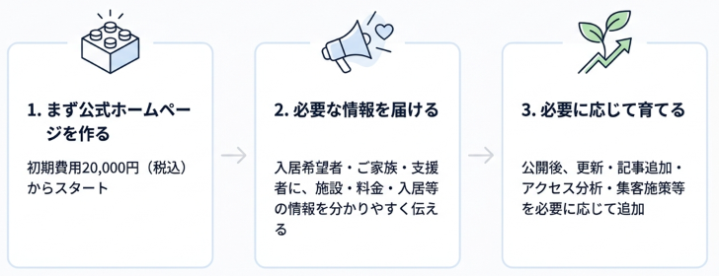
2

Slide 3

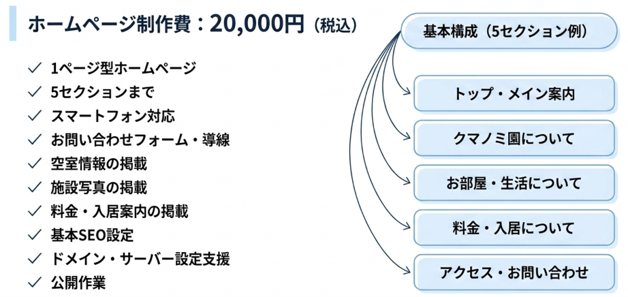
3

Slide 4

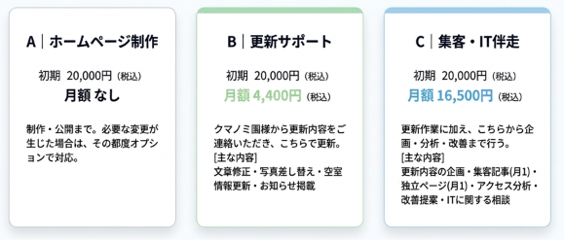

（2回目以降は、5,500円/回で承ります）
※大規模な更新は、別途お見積が必要です
4

Slide 5
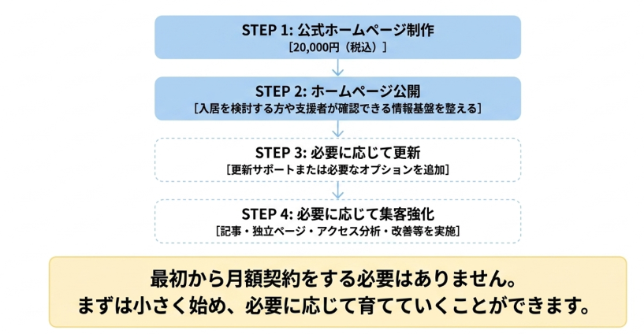
5

Slide 6

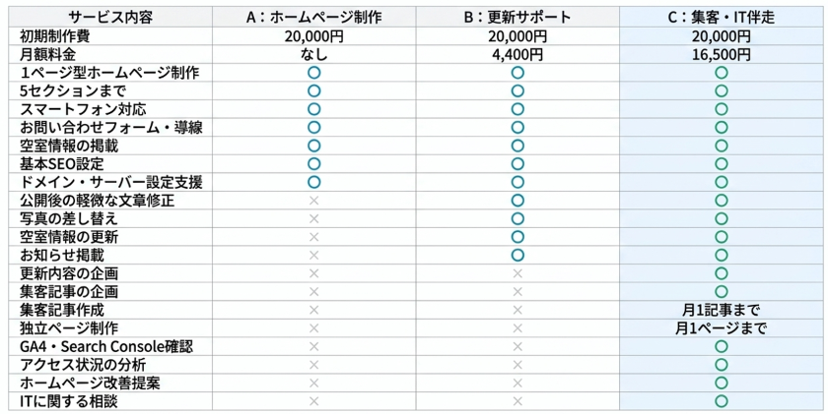
6

Slide 7
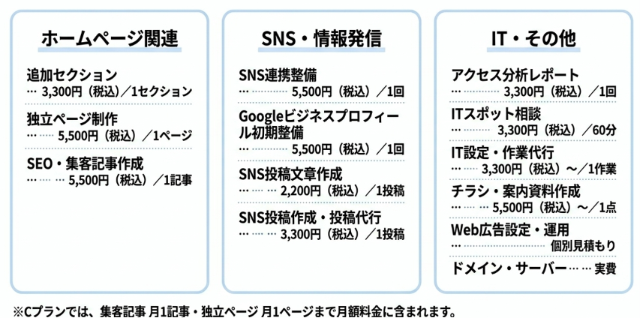
7

